Slide 1
Интеграция театрализованной деятельности в образовательные области
Подготовила воспитатель МБДОУ д/с № 14 Лаптева Наталья Леонидовна

Slide 2
Театрализованная игра
Способствует повышению общей культуры ребенка и формированию правильной модели его поведения в современном мире
Любая задача любого занятия решается детьми легче, проще и быстрее, если они ее обыгрывают
Такая форма проведения занятия способствует раскрепощению ребенка, созданию атмосферы свободы и игры.

Slide 3
Театрализованная игра
Игровой прием
Форма обучения

Slide 4
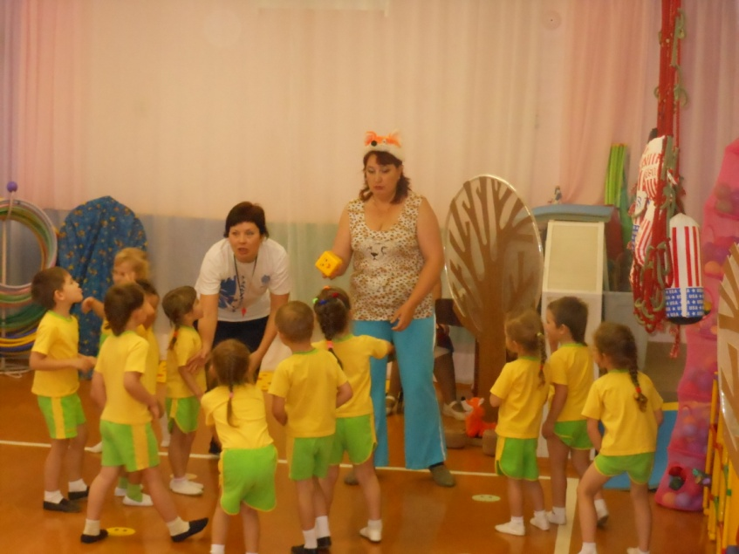
Физическая культура
- согласование действий и сопровождающей их речи;
- умение воплощать в движении настроение, характер образа;
- выразительность исполнения основных видов движений.
Художественная литература

Slide 5
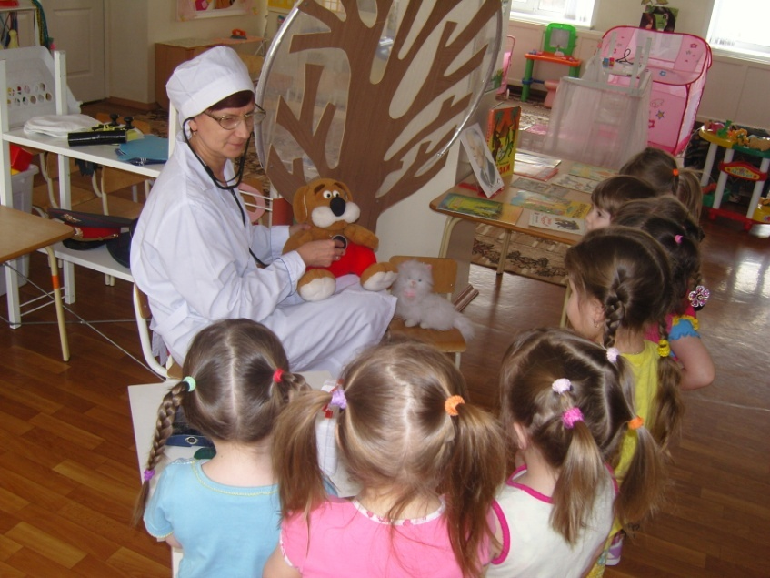
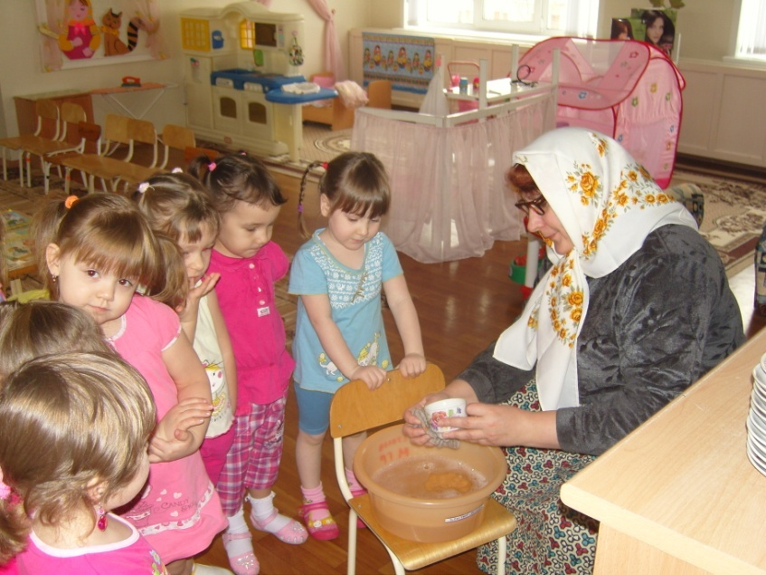
познание
безопасность
Художественная литература

Slide 6
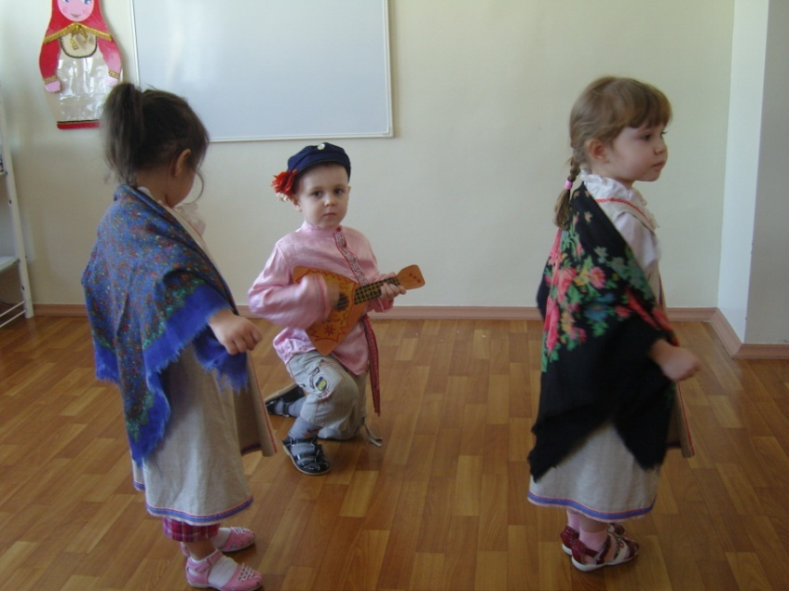
Художественное творчество
- создание выразительного художественного образа;
- обучение самостоятельному нахождению приемов изображения, материалов;
- развитие вкуса, воспитание чувства прекрасного.
Музыка

Slide 7
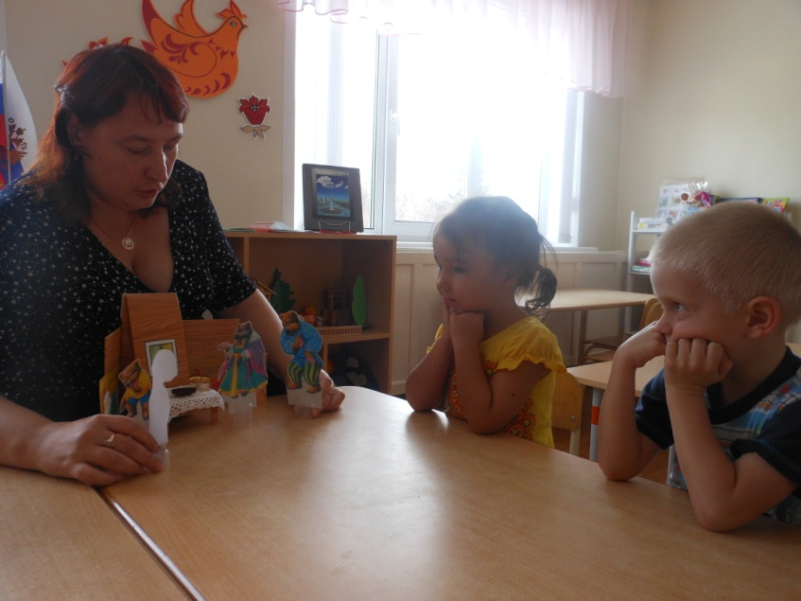
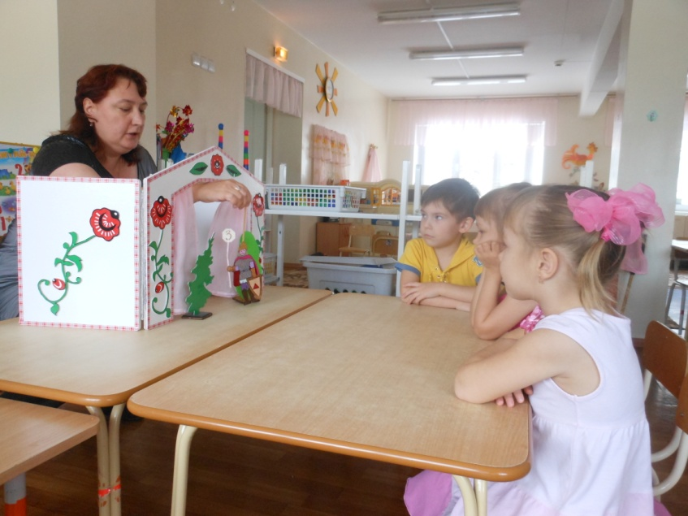
математика
Художественная литература
Математический театр

Slide 8
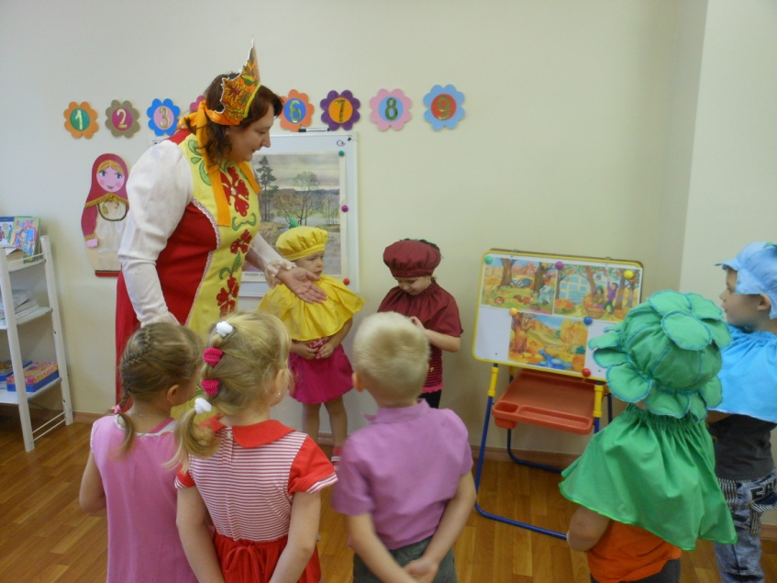
коммуникация
- содействие развитию монологической и диалогической речи;
- обогащение словаря: образными выражениями, сравнениями, эпитетами, синонимами, антонимами;
- овладение выразительными средствами общения (регулированием темпа, громкости, интонации и др.) и невербальными (мимикой, пантомимикой, позами, жестами).
Художественное творчество

Slide 9
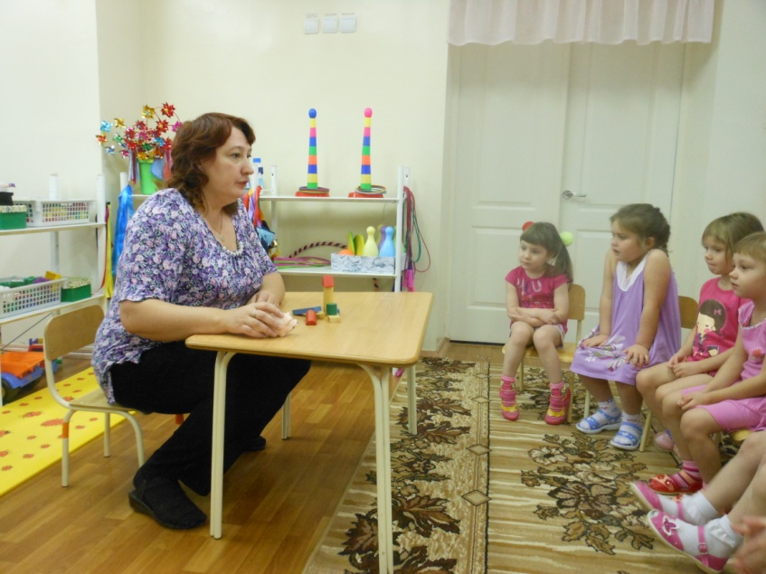
Чтение художественной литературы
- формирование положительных взаимоотношений между детьми в процессе совместной деятельности;
- воспитание этически ценных способов общения в соответствии с нормами и правилами жизни в обществе
социализация

Slide 10
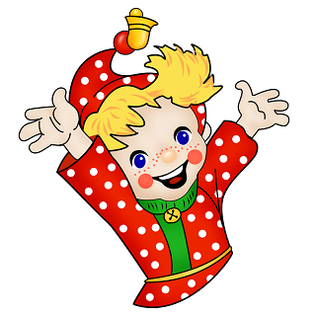
Спасибо за внимание!

